Slide 1

z
Notes:
ss

Slide 2
第二节课： “判断性别”Demo需求分析和初步设计（中）

Slide 3
内容预览
回顾相关课程内容
主问题：什么是神经网络
主问题：什么是前向传播

Slide 4
回顾相关课程内容
第二节课：“判断性别”Demo需求分析和初步设计（上）
主问题：什么是神经元？
已知一个人的身高为150厘米，体重为50公斤，如何使用神经元得到该人的性别（应该为女性）？
什么是训练？
什么是推理？
展示标准实现代码
自学、展学

Slide 5
主问题：什么是神经网络

Slide 6
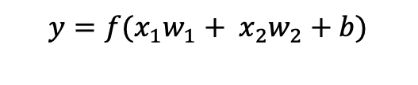
主问题：什么是神经网络
已知两个人的身高和体重，能否使用神经元得到他们的性别（一男一女）？
如何修改代码？
自学、展学
$$y=f(x_{1}w_{1}+ x_{2}w_{2}+b)$$
修改train函数：给出一组权重、偏移，使得结果为分别为0、1；
激活函数不变

Slide 7
主问题：什么是神经网络
已知四个人的身高和体重，能否使用神经元得到他们的性别？
为什么？
如何扩展，才能有解？
自学、互学、展学
因为权重、偏移为未知量，总数量为3，小于方程的数量（4），所以无解
使用神经网络，增加权重、偏移的数量！

Slide 8
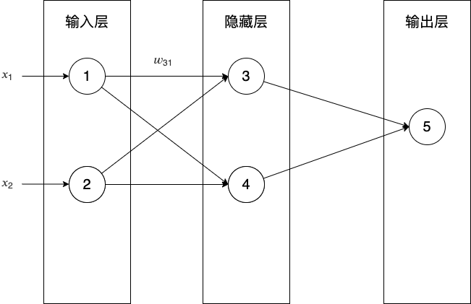
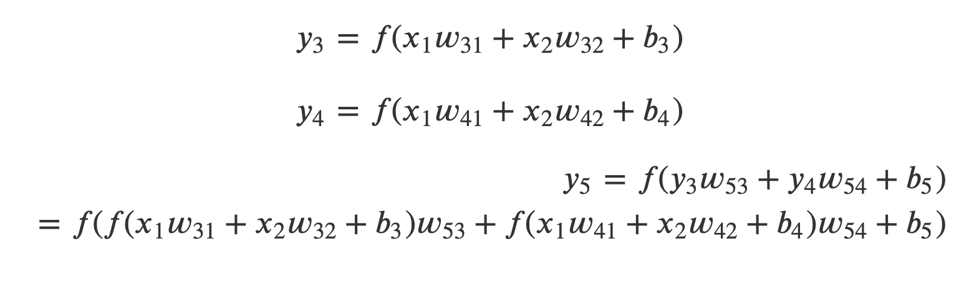
主问题：什么是神经网络
请设计一个最简单的神经网络？（有几层？每层有几个神经元？）
如何根据输入层的输入，最终得到输出层的输出？
现在有几个未知解？能够有解了吗？
自学、互学、展学

Slide 9
主问题：什么是前向传播

Slide 10
主问题：什么是前向传播
“根据输入层的输入，最终得到输出层的输出？”的过程称为前向传播
前向传播算法包括哪些步骤？
自学、展学
从输入层开始，依次传入每层，得到每层的输出；
最后传到输出层，得到最后的输出

Slide 11
任务：用代码实现神经网络
请修改神经元代码，提出神经元的前向传播forward函数？
请在神经元代码的基础上，实现神经网络的前向传播和推理（训练函数不用实现）？
推理函数需要修改吗？
自学、互学、展学

Slide 12
总结

Slide 13
总结
请回答所有主问题？
自学、展学

Slide 14
下节课预告
第二节课：“判断性别”Demo需求分析和初步设计（下）

Slide 16
问答
神经元和神经网络区别？只有神经网络有层？
神经网络为什么分三层？ 最简单 隐藏层可以只有一个神经元
隐藏层能有更多神经元吗？ 可以有多个 能加快收敛，具体通过实验决定
层越多、神经元越多，有什么用？ 虽然导致计算量变大，但是收敛更快
如何改进神经网络?

